Slide 1
Regeländerungen 2024/2025, STOPP-Konzept und
Änderungen der DBest 2024/2025

Slide 2
Agenda
Allgemeines
Regeländerungen Saison 2024/2025
DFB-STOPP-Konzept
Änderungen Durchführungsbestimmungen

Slide 3
Allgemeines
BSA-Homepage
Schiedsrichter-Assistent*innen-Lehrgang 30. Juni 2024
Neue Spesenregelung ab 1. Juli 2024
WhatsApp Gruppen
- SR*innen im BSA Unterelbe - #OneTeam
- BSA Unterelbe News
Nicht Antrittsformular
DFBnet Daten

Slide 4
Regeländerungen Saison 2024 / 2025

Slide 5
Regeländerungen 2024/2025
R1 – Spielfeld
R3 – Spieler
R4 – Ausrüstung
der Spieler
R12 – Fouls
und sonstiges Fehlverhalten
R14 – Strafstoß

Slide 6
Regel 1 – Spielfeld
11. Torlinientechnologie (GLT)
  Ergänzt:
  Das Signal, dass ein Tor erzielt wurde, wird vom GLT-System unmittelbar und ausschließlich den Spieloffiziellen übermittelt (auf die Uhr des Schiedsrichters, durch Vibration und ein optisches Signal, und/oder auf den Ohrhörer/das Headset des Schiedsrichters) und binnen einer Sekunde bestätigt. Das Signal darf auch in den Video Operation Room (VOR) übermittelt werden.
Fazit: Wird im HFV nicht umgesetzt, da keine Torlinientechnik

Slide 7
Regel 3 – Spieler
2. Anzahl Auswechslungen
  Ergänzt:
  Zusätzliche dauerhafte Auswechslungen wegen Gehirnerschütterung
  Wettbewerbsorganisatoren dürfen unter Einhaltung des Protokolls in „Anmerkungen und Regelvarianten“ zusätzliche dauerhafte Auswechslungen wegen Gehirnerschütterung zulassen.
Fazit: Wird im DFB und im HFV nicht umgesetzt

Slide 8
Regel 3 – Spieler
Auswechselung
  Ergänzt: (im Wortlaut noch nicht klar)
  Wenn ein Spieler mit Zustimmung des Schiedsrichters ausgewechselt wurde, so kann die Zustimmung zur Auswechselung rückwirkend widerrufen werden, wenn nach neuen Erkenntnissen des Schiedsrichters der ausgewechselte Spieler für ein Vergehen vor der Auswechselung des Feldes zu verweisen gewesen wäre. Der Wechsel ist dann rückwirkend nicht vollzogen.
Fazit: Wird im HFV nicht umgesetzt, da keine, da kein VAR

Slide 9
Regel 3 – Spieler
Begrifflichkeit
  Einwechselspieler statt Auswechselspieler

Slide 10
Regel 3 – Spieler
10. Teamkapitän
  Ergänzt:
  Jedes Team muss einen Kapitän auf dem Spielfeld haben, der eine identifizierende Armbinde trägt. Der Teamkapitän genießt weder einen Sonderstatus noch Privilegien, (...)
Fazit: Jetzt steht es auch in den Regeln, bisher nur in den DFB- Ergänzungen

Slide 11
Regel 4 – Ausrüstung der Spieler
2. Zwingend vorgeschriebene Ausrüstung
  Ergänzt:
  Die zwingend vorgeschriebene Ausrüstung eines Spielers besteht aus den folgenden einzelnen Gegenständen:
    (…)
  Der Teamkapitän muss die vom zuständigen Wettbewerbsorganisator ausgegebene oder genehmigte Armbinde oder eine einfarbige Armbinde tragen, auf der das Wort „Captain“ oder der Buchstabe „C“ oder eine entsprechende Übersetzung steht, wobei die Schrift ebenfalls einfarbig sein muss (siehe auch „Allgemeine Regelvarianten“).
  Fazit: DFB/HFV darf mehrfarbig bleiben (Beispiel Regenbogenfarben)

Slide 12
Regel 4 – Ausrüstung der Spieler
2. Zwingend vorgeschriebene Ausrüstung
  Ergänzt:
  Die zwingend vorgeschriebene Ausrüstung eines Spielers besteht aus den folgenden einzelnen Gegenständen:
    Schienbeinschoner – Diese müssen aus einem geeigneten Material bestehen und genügend groß sein, um angemessenen Schutz zu bieten, und von den Stutzen abgedeckt werden. Die Spieler sind für die Größe und Zweckdienlichkeit ihrer Schienbeinschoner selbst verantwortlich.
Fazit: Prüfung, ob Schienbeinschoner vorhanden, muss weiterhin
erfolgen

Slide 13
Regel 4 – Ausrüstung der Spieler
2. Zwingend vorgeschriebene Ausrüstung
  Gestrichen:
  Die zwingend vorgeschriebene Ausrüstung eines Spielers besteht aus den folgenden einzelnen Gegenständen:
    (…)
  Torhüter dürfen Trainingshosen tragen.
Fazit: übertragen in weitere Ausrüstungsteile

Slide 14
Regel 4 – Ausrüstung der Spieler
4. Weitere Ausrüstungsteile
  Ergänzt:
  Ungefährliche Schutzausrüstung, z. B. Handschuhe, Kopfschutz, Gesichtsmasken oder Knie- und Armschoner aus weichen, leichten, gepolsterten Materialien, sowie Torhütermützen und Sportbrillen sind erlaubt.
  Torhüter dürfen Trainingshosen tragen.
Fazit: wurden nur ergänzt bzw. verschoben

Slide 15
Regel 12 – Fouls und sonstiges Verhalten
Änderung Handspiel
  Gilt nur für Handspiele von Spielern (außer Torwart) im eigenen Strafraum
  Spielstrafe: Strafstoß
  Persönliche Strafe: analog ballorientiertes Foulspiel
  Unterscheidung strafbares Handspiel: absichtliches oder unabsichtliches Handspiel

Slide 16
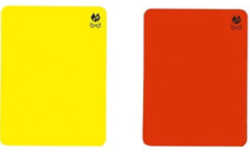
Regel 12 – Fouls und sonstiges Verhalten
Unabsichtliches Handspiel im eigenen Strafraum:
Beispiel unabsichtliches Handspiel: Blocken des Balles, der Arm ist vorher schon weit abgespreizt vom Körper
aussichtsreichen Angriff unterbunden
Torverhinderung

Slide 17
Regel 14 – Strafstoß
1. Ausführung
  Ergänzt:
  Der Ball muss ruhig am Boden liegen, wobei ein Teil des Balls die Mitte des Elfmeterpunkts berühren oder überragen muss, und die Torpfosten, die Querlatte und das Tornetz dürfen sich nicht bewegen.
Fazit: Präzisierung des Ortes des Balls beim Strafstoß

Slide 18
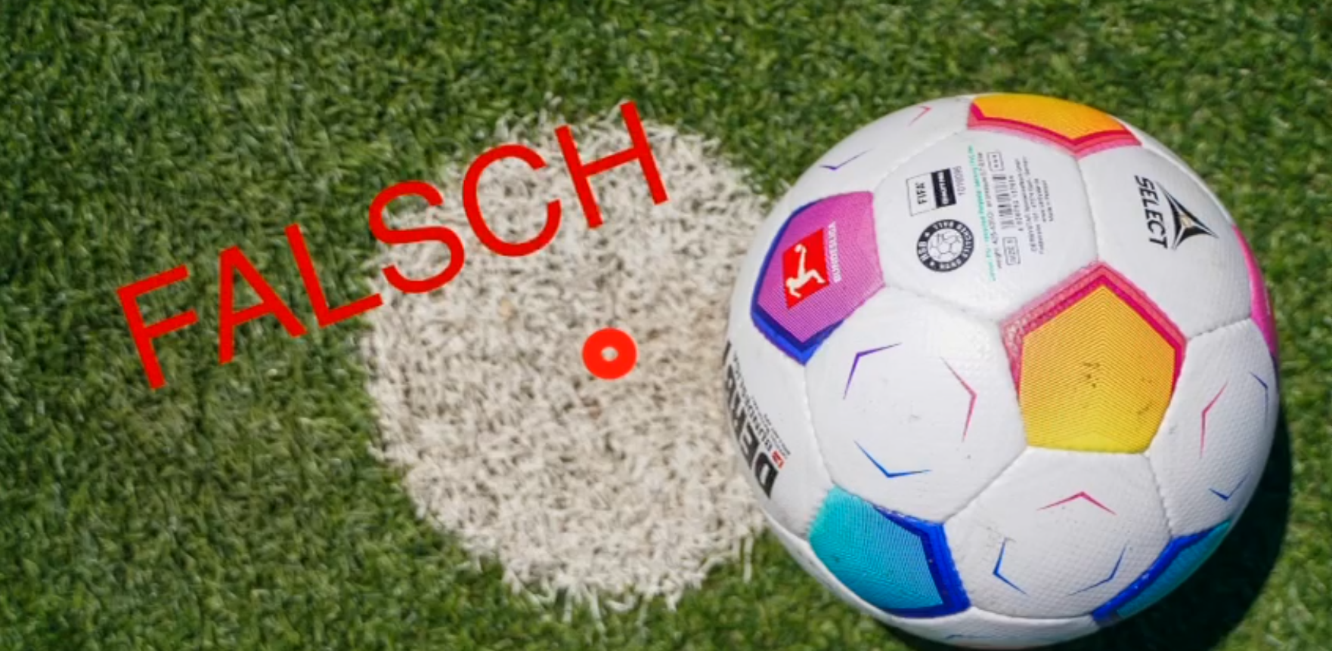
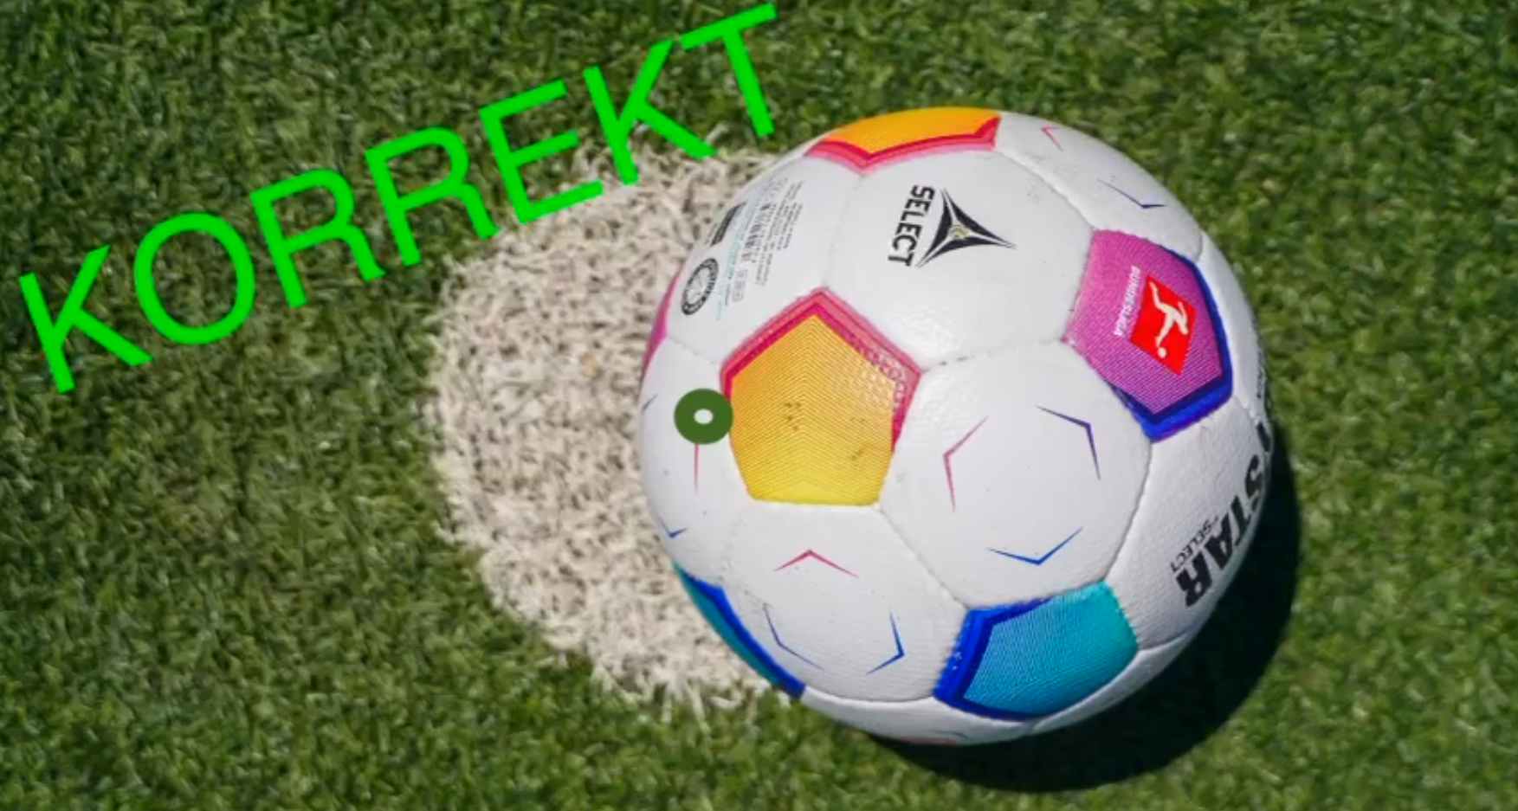
Regel 14 – Strafstoß

Slide 19
Regel 14 – Strafstoß
2. Vergehen/Sanktionen
  Ergänzt:
  Wenn eines der folgenden Ereignisse eintritt, bevor der Ball im Spiel ist, gelten folgende Bestimmungen:
    Das Vergehen eines Mitspielers des Schützen wird nur geahndet, wenn:
      es den Torhüter eindeutig beeinträchtigt oder
      der fehlbare Spieler den Ball spielt oder einen Zweikampf um den Ball führt und dann ein Tor erzielt oder zu erzielen versucht oder eine Torchance kreiert.
  Fazit: Praxis angepasst und vereinfacht

Slide 20
Regel 14 – Strafstoß
2. Vergehen/Sanktionen
  Ergänzt:
  Wenn eines der folgenden Ereignisse eintritt, bevor der Ball im Spiel ist, gelten folgende Bestimmungen:
    Das Vergehen eines Mitspielers des Torhüters wird nur geahndet, wenn:
      es den Schützen eindeutig beeinträchtigt oder
      der fehlbare Spieler den Ball spielt oder einen Zweikampf um den Ball führt und dies den Gegner daran hindert, ein Tor zu erzielen oder zu erzielen zu versuchen oder eine Torchance zu kreieren.
Fazit: Praxis angepasst und vereinfacht
Notes:
Anmerkung:

Slide 21
Fragen zur den Regeländerungen?

Slide 22
Gegen Gewalt im Amateurfußball:
Das DFB-STOPP-Konzept

Slide 23
DFB – STOPP - Konzept
Wie kam es dazu?
Wann soll es angewendet werden?
Wie läuft das STOPP-Konzept ab?

Slide 24
Wie kam es dazu?
Der Fußballverband Baden-Württemberg hat es in der Saison 2023/2024 als Pilotprojekt gemacht
Gute Erfahrungen damit gemacht, weniger Spielabbrüche
Alle 21 Landesverbände führen es zur Saison 2024/2025 ein.

Slide 25
Wann soll es angewendet werden?
Bei sich anbahnender Eskalation
Wiederholtes Anfachen oder andauerndes unsportliches Verhalten
Rudelbildungen
Massive verbale Anfeindungen von außen
Außenwirksames, lautes und aggressives Verhalten verschiedener Personen
heftige Auseinandersetzungen, die die Sicherheit der Spieler und Spieloffiziellen gefährden

Slide 26
Wie läuft das STOPP-Konzept ab?
Schritt 1
Schritt 2
Pfiff des SR, Unterbrechung des Spiels und Geste (neues Zeichen)
Alle Spieler*innen gehen in ihren Strafraum
Bei äußeren Einflüssen bestimmt der SR ggfs. einen anderen Ort
Die Trainer*innen, Kapitäne und weitere vom SR zugelassene Personen (z.B. Sicherheitskräfte oder Ordner*innen) kommen in den Mittelkreis

Slide 27
Wie läuft das STOPP-Konzept ab?
Schritt 2
Schritt 3
Widersetzt sich ein Spieler der Aufforderung, im Strafraum zu bleiben, kann dies die Gelbe Karte zur Folge haben
Ein*e Teamoffizielle*r darf Getränke zu den Spieler*innen bringen bzw. Behandlungen durchführen
Alle anderen bleiben an deren Bank (in der technischen Zone)
Der SR nennt den Grund für die Aussetzung des Spiels, erklärt das weitere Vorgehen und wie lange die Beruhigungspause geplant ist
Notes:
Schiri erklärt den Anwesenden, warum die Beruhigungspause angewendet wurde, was die nächsten Schritte sind und wie lang unterbrochen wird
Länge der Unterbrechung legt Schiri fest
Aspekte hierfür:
Intensität und Umfang des Auslösers für die Anwendung des DFB-STOPP-Konzepts
Verhalten nach Beginn der Beruhigungspause
Witterung (z.B. kaltes Wetter, Regen vs. Sonnenschein)

Slide 28
Wie läuft das STOPP-Konzept ab?
Schritt 4
Schritt 5
Der SR fordert die Trainer*innen und Kapitäne auf, Spieler*innen, Offizielle oder Zuschauer*innen zu beruhigen, damit das Spiel im Anschluss fortgesetzt und ein Spielabbruch verhindert werden kann
Der SR informiert die Kapitäne, dass das Spiel fortgesetzt wird
Bei Bedarf können sich die Mannschaften nochmal aufwärmen

Slide 29
Weitere Rahmenbedingungen
Maximal 2 Beruhigungspausen je Spiel
Bei einer weiteren erforderlichen Unterbrechung, wird das Spiel abgebrochen
Eine Meldung zum Ablauf der Beruhigungspause muss immer im Spielbericht „besondere Vorkommnisse“ verfasst werden
Spiel wird unterbrochen – Spielzeit wird pausiert und dann wieder fortgesetzt

Slide 30

ACHTUNG
Vorgänge, die einen sofortigen Spielabbruch nach sich ziehen, bleiben hiervon unberührt!
Hinweis: Die bloße Anwendung einer Beruhigungspause zieht keine sportrechtlichen Konsequenzen nach sich, persönliches Fehlverhalten (z.B. Bedrohung des SR) wird jedoch wie gewohnt sanktioniert.
Der sogenannte 3-Stufen Plan bzgl. Spielabbrüchen bleibt bestehen

Slide 31
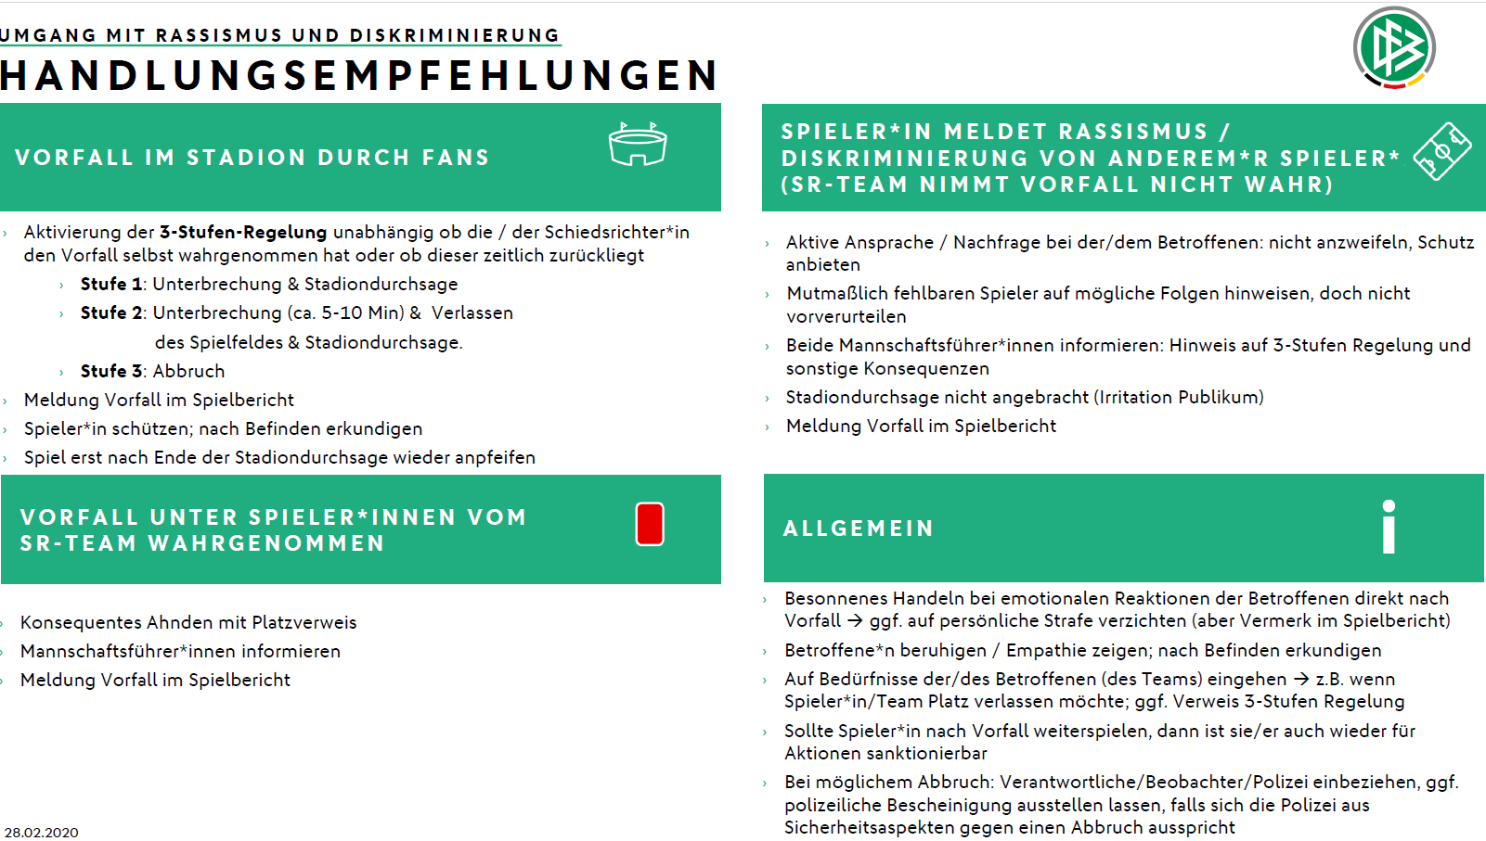
3-Stufen-Plan

Slide 32
Fragen zum STOPP-Konzept?

Slide 33
Durchführungsbestimmungen

Slide 34
Durchführungsbestimmungen
Umbenennungen:
  Geänderte Bezeichnungen:
  Alte Herren → Herren Ü32
  Senioren → Herren Ü40, Ü50, Ü55, Ü60
  Frauen Ü35 → Frauen Ü32
  Heino-Gerstenberg-Pokal → HFV-Pokal

Slide 35
Durchführungsbestimmungen
2.1.3 Platzordnung:
  Ergänzt:
  Während des Spiels darf sich niemand unmittelbar am Spielfeldrand aufhalten. Auch der Aufenthalt unmittelbar hinter und neben den Toren ist verboten (5 Meter), ebenso in den Technischen Zonen, sofern es keine baulichen Trennungen (oder Absperrungen) in diesen Bereichen gibt. Der Bereich links neben den Toren vom Spielfeld aus gesehen sind für die Ergänzungsspieler für Aufwärmübungen freizuhalten. Auch ist bei Spielen mit-SR-Assistent*innen der rechte Bereich neben den Toren vom Spielfeld aus gesehen freizuhalten.
Fazit: Hinter und neben dem Tor keine Zuschauer

Slide 36
Durchführungsbestimmungen
2.9 Schiedsrichter*in - Nichtantreten:
  Geändert:
  Kein Spiel darf wegen Fehlens eines Schiedsrichters/einer Schiedsrichterin ausfallen.
  Erscheint bis 15 Minuten vor dem Spiel kein*e Schiedsrichter*in, muss sich der Platzverein um einen Schiedsrichter/eine Schiedsrichterin bemühen.
  Der Gastverein kann sich ebenfalls bemühen.
  Ist eine Einigung erfolgt, leitet diese/*r Schiedsrichter*in das Spiel. Der / die zu spät gekommene Schiedsrichter*in hat keinen Anspruch auf Spesen und Fahrgeld.

Slide 37
Durchführungsbestimmungen
2.13 Leistungsbereich:
  Neu:
  Als Leistungsbereich im Meisterschaftsspielbetrieb gelten folgende Spielklassen:
  Herren: Oberliga Hamburg bis Kreisklasse B
  Frauen: Oberliga Hamburg bis Kreisliga
  Junioren: Oberliga bis zur Kreisliga
  Mädchen: Oberliga
  Alle übrigen Spielklassen gelten als Nicht-Leistungsbereich.

Slide 38
Durchführungsbestimmungen
3.3 Auswechseln von Spielern/Spielerinnen:
  Geändert:
  11er-Mannschaften
  Herren-Oberliga-Hamburg bis Kreisklasse Kreisliga (nicht Kreisklasse)
  und Frauen-Oberliga Hamburg bis Bezirksliga 5 Spieler*innen.
  In diesen Spielklassen dürfen maximal 3 Spielunterbrechungen während des Spiels und zusätzlich die Halbzeitpause je Team für Wechsel genutzt werden. Eine Begrenzung von Wechseln pro Spielunterbrechung gibt es nicht. Bei Wechseln beider Teams in einer Spielunterbrechung zählt dies als je eine Spielunterbrechung pro Team.

Slide 39
Durchführungsbestimmungen
3.3 Auswechseln von Spielern/Spielerinnen:
  Geändert:
  Kreisklassen 5 Spieler*innen,
  Frauen-Kreisliga 5 Spielerinnen
  Ü-Bereich alle Spieler*innen auf dem Spielbericht
  9er- und 8er-Mannschaften 4 Spieler*innen,
  […]
  Es kann beliebig oft ein- und ausgewechselt werden.

Slide 40
Durchführungsbestimmungen
3.28 Spielbericht-Online:
  Schärfer im Fokus:
  Bei allen Spielen ist der Spielbericht-Online verpflichtend anzuwenden.
  Vereine können max. 7 Tage vor dem Spiel die Mannschaftsaufstellung einarbeiten bis zur Freigabe durch die Trainer*innen oder Funktionsträger*innen spätestens 30 Minuten vor dem Spiel der vom HFV angesetzten Anstoßzeit.
  Im Herren- und Frauen-Leistungsbereich ist der Spielbericht spätestens 30 Minuten vor Spielbeginn der vom HFV angesetzten Anstoßzeit freizugeben.
Fazit: Meldet Verspätungen bei der Freigabe bitte konsequent im
Spielbericht

Slide 41
Durchführungsbestimmungen
2.1.2 Ansprechpartner*innen für Schiedsrichter*innen:
  Bei Pflichtspielen aller Herrenklassen, inkl. Herren Ü32, Ü40, Ü50, Ü55 und Ü60, mit Ausnahme der Herren-Oberliga (hier gelten die besonderen Sicherheitsrichtlinien für die Oberliga Hamburg) und der A- bis C-Junior*innen haben der Platz- und Gastverein jeweils einen Ansprechpartner/eine Ansprechpartnerin für die Schiedsrichter*innen zu benennen. Die Ansprechpartner*innen sind im DFBnet-Spielbericht in dem dafür vorgesehenen Feld aufzuführen. Die Ansprechpartner*innen, die volljährig sein müssen, sollen sich spätestens 15 Minuten vor Spielbeginn bei den Schiedsrichter*innen persönlich vorstellen. Der*Die Ansprechpartner*in kann auch andere Funktionen bezüglich eines Spiels wahrnehmen. Wenn mehrere Offizielle im Spielbericht vermerkt und somit vorhanden sind, sollte weder der*die Trainer*in noch Co-Trainer*in diese Funktion ausüben.
Fazit: bitte konsequent im Spielbericht vermerken, wenn nicht erfolgt

Slide 42
Durchführungsbestimmungen
3.28.1.1 Rückennummern Spielbericht-Online:
  Ergänzt:
  Die Rückennummer 88 auf Trikot, Hose, Stutzen oder sonstiger Kleidung im Rahmen eines Fußballspiels ist verboten.
  Die Rückennummer darf nicht eine Null sein und darf auch nicht dreistellig oder höher sein.

Slide 43
Durchführungsbestimmungen
9.2 Feldverweise und Sperren bei Junioren und Mädchen
9.2.1 Feldverweise:
  Ergänzt:
  Feldverweise auf Dauer sind analog zu den Erwachsenenspielklasse zu verhängen. Feldverweise mittels gelb/roter Karte sind nicht zulässig und finden im Junioren- und Mädchenbereich für die Spieler*innen keine Anwendung.

Slide 44
Durchführungsbestimmungen
9.2 Feldverweise und Sperren bei Junioren und Mädchen
9.2.2 Feldverweis auf Zeit:
  Ergänzt:
  Der Feldverweis auf Zeit beträgt 5 Minuten und wird ohne Karte per Handzeichen angezeigt und ausgesprochen.
  Die Zeitmessung des Feldverweises auf Zeit beginnt mit der Wiederaufnahme des Spiels nach Aussprache der Zeitstrafe.
  Die Spieler*innen können bei den Junioren und Mädchen aus erzieherischen Gründen bei einem geringfügigen unsportlichen Verhalten direkt und einmalig für fünf Minuten des Feldes verwiesen werden.

Slide 45
Durchführungsbestimmungen
9.2 Feldverweise und Sperren bei Junioren und Mädchen
9.2.2 Feldverweis auf Zeit:
  Ergänzt:
  Der Feldverweis auf Zeit beträgt 5 Minuten und wird ohne Karte per Handzeichen angezeigt und ausgesprochen.
  Außerdem muss beim zweiten verwarnungswürdigen Vergehen der Feldverweis auf Zeit alternativ zur eigentlichen Gelb/Roten Karte erfolgen. Der Feldverweis auf Zeit ist im Spielbericht zu vermerken.
  Nach einer Zeitstrafe kann nur noch ein Feldverweis auf Dauer erfolgen, eine Verwarnung im Anschluss ist nicht möglich. Der nächste Verwarnungsgrund führt folglich direkt zum Feldverweis auf Dauer durch zeigen der Roten Karte.

Slide 46
Durchführungsbestimmungen
9.2 Feldverweise und Sperren bei Junioren und Mädchen
9.2.2 Feldverweis auf Zeit:
  Ergänzt:
  Der Feldverweis auf Zeit beträgt 5 Minuten und wird ohne Karte per Handzeichen angezeigt und ausgesprochen.
  Der Wiedereintritt in das Spiel ist nur während einer Spielruhe nach Ablauf der Zeitstrafe möglich.
  Verweigert ein*e Spieler*in nach Ablauf der Zeit das Weiterspielen, kann dies*e Spieler*in durch eine*n Einwechselspieler*in ersetzt werden.
Fazit: Wirklich neu ist nur der Wiedereintritt bei Spielruhe

Slide 47
Fragen zu den Durchführungsbestimmungen?

Slide 48
Danke fürs Zuhören und Eure Mitarbeit!

